Slide 1


08 april 2016
NTHR-Symposium
Ontwikkelingen in het spoorgoederenvervoer; vijftien jaar capaciteitsverdeling in NL

Slide 2

Liberalisering spoormarkt
1e Spoorrichtlijn: 91/440/EEG introduceerde het
principe van open access voor het spoor
Vier uitgangspunten:
Bestuurlijke onafhankelijkheid van spoorweg-ondernemingen
Financiële sanering
Scheiding van beheer en vervoer
Recht van toegang tot en doorvoer op spoorwegen voor spoorwegondernemingen die internationaal werken
NTHR-symposium 08 april 2016 Sütö
LegalRail Sütö 08 april 2016

Slide 3
Recht van toegang
Artikel 10 RL 91/440/EEG:
“Spoorwegondernemingen (…) krijgen onder billijke voorwaarden toegang tot de infrastructuur in andere lidstaten met het oog op de exploitatie van internationale gecombineerde goederenvervoer- diensten.”
Later werd dit toegangsrecht uitgebreid voor internationale passagiersdiensten (vgl. artikel 10bis RL 91/440/EEG)
NTHR-symposium 08 april 2016 Sütö

Slide 4

Specificatie toegang, capaciteitsverdeling
RICHTLIJN 95/19/EG
dat het (…) noodzakelijk is een stelsel voor de toewijzing van spoorweginfrastructuur-capaciteit en de heffing van gebruiksrechten voor de infrastructuur in te stellen dat in de gehele Gemeenschap op niet-discriminerende en uniforme wijze wordt toegepast;

Slide 5
Implementatie capaciteitstoewijzing
Implementatie van RL 95/19/EG geschiedde in 1998 in de Spoorwegwet 1875:
recht van toegang en doorvoer
de toewijzing van capaciteit (in NL ong. 6800 km spoor)
Uitgangspunt: aangevraagde capaciteit wordt in principe toegewezen.
Belangrijke Europese voorwaarden: transparantie, en toewijzing op billijke, non-discriminatoire wijze
NTHR-symposium 08 april 2016 Sütö
LegalRail Sütö 08 april 2016

Slide 6
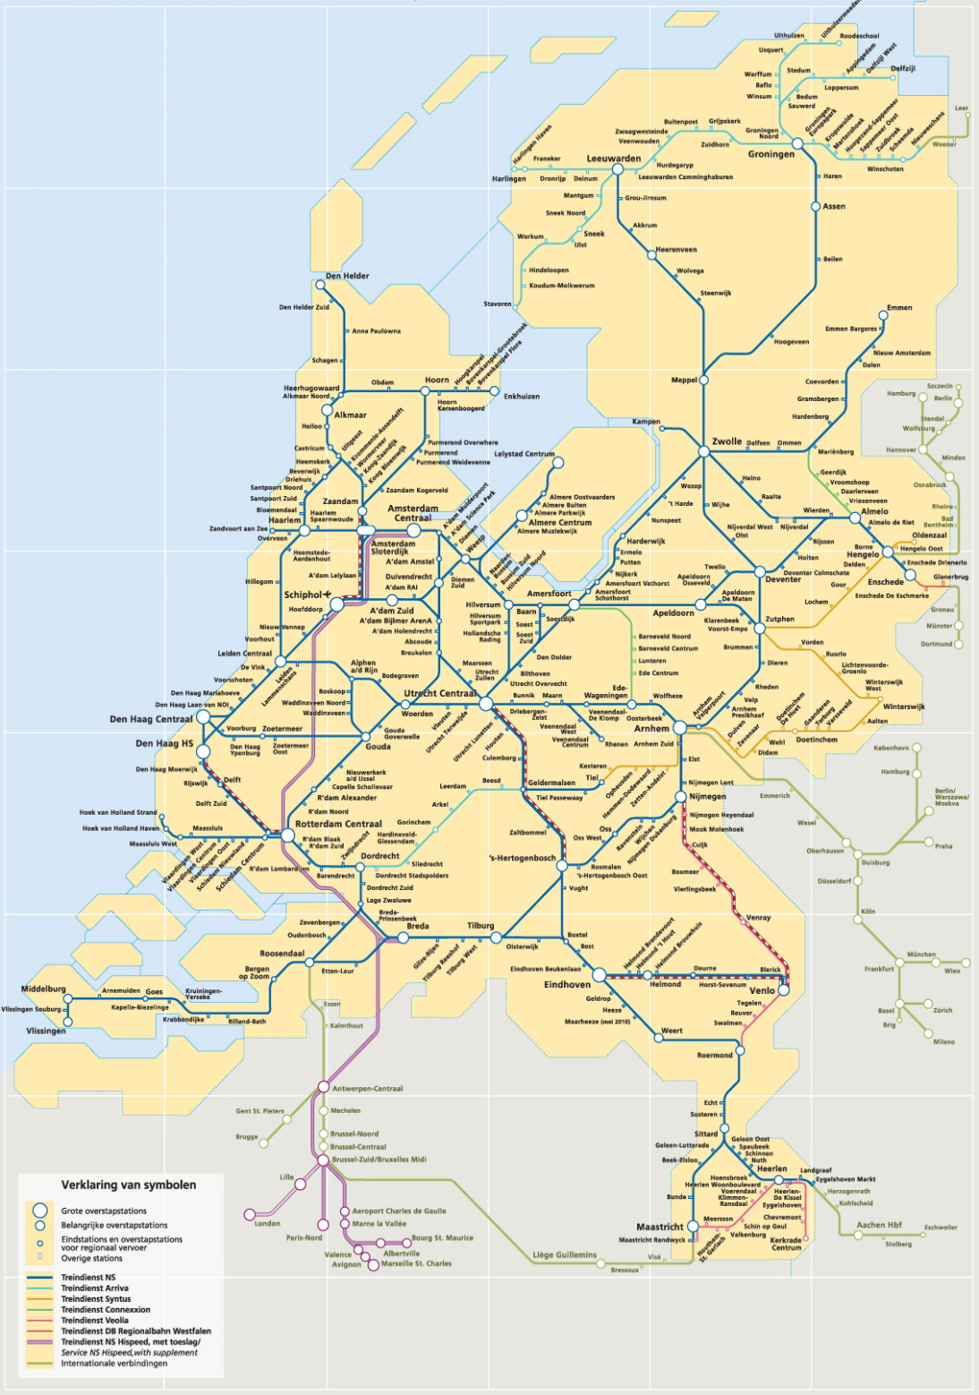
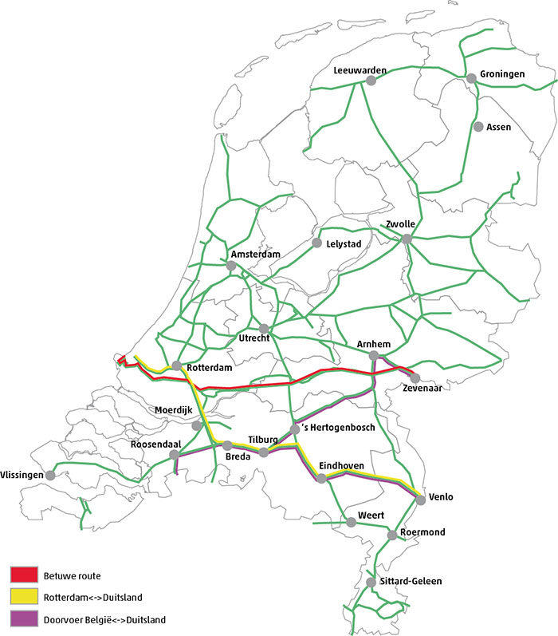

Slide 7
Capaciteitsverdeling in NL
1e besluit over capaciteitsverdeling:
Interimbesluit capaciteitstoewijzing spoorwegen 2000:
beschikbaar stellen van naar plaats, omvang, tijd en duur omschreven spoorweginfrastructuur
door de beheerder
uitgangspunten van non-discriminatie e.d.
procedureregels
geschilbeslechting
NTHR-symposium 08 april 2016 Sütö
LegalRail Sütö 08 april 2016

Slide 8
Capaciteitsverdeling bij schaarste (1)
Introductie schaarste-regime:
capaciteit naar aanvraag toebedeeld
bij schaarste een tweeledig regime:
minimumniveau voor bepaalde vervoercategorieën, zoals nationaal openbaar personenvervoer, zwaar goederenvervoer en conventioneel goederenvervoer;
prioriteringsregeling. Met in acht neming van de minimumniveaus kent de beheerder een zwaarder gewicht toe aan de belangen van een treindienst naar volgorde van de in het Besluit opgenomen prioritering naar marktsegmenten.
NTHR-symposium 08 april 2016 Sütö
LegalRail Sütö 08 april 2016

Slide 9
Capaciteitsverdeling bij schaarste (2)
Prioritering in de volgorde:
a. stadsgewestelijk openbaar vervoer;
b. internationaal openbaar vervoer;
c. conventioneel goederenvervoer;
d. nationaal openbaar vervoer;
e. zwaar goederenvervoer;
f. snel goederenvervoer;
g. streekgewestelijk openbaar vervoer;
h. zeer snel goederenvervoer;
i. besloten personenvervoer.
LegalRail Sütö 08 april 2016

Slide 10
Vergelijking Nederlandse schaarste-oplossing met RL 95/19/EG
Richtlijn 95/19/EG
kent capaciteitschaarste niet als thema
noemt slechts globaal de mogelijkheid voorrangsmaatregelen te nemen bij conflicterende aanvragen
maakt maatregelen mogelijk om voorrang te verlenen aan
  spoordiensten ter uitvoering van openbare dienstcontracten, dit zijn de meeste reizigersdiensten, en
  diensten die op speciaal daarvoor aangelegde infrastructuur plaatsvinden (denk aan HSL of Betuweroute)
NTHR-symposium 08 april 2016 Sütö
LegalRail Sütö 08 april 2016

Slide 11
Richtlijn 2001/14/EG inzake de toewijzing van infrastructuurcapaciteit
Er is onvrede met “bonte verscheidenheid” t.a.v. de vorm en duur van capaciteitstoewijzingsprocedures;
Transparantie en niet-discriminerende toegang moet (beter) gewaarborgd worden;
De infrastructuurbeheerder moet worden gestimuleerd het gebruik van infrastructuur te optimaliseren;
Regelingen voor capaciteitstoewijzing moeten eerlijke concurrentie bij de verstrekking van spoorwegdiensten mogelijk maken.
Hiertoe introduceert de RL onder meer een tijdschema en een gefaseerde procedure voor capaciteitstoewijzing. Daarbij onderkent de EU dat er schaarste kan optreden.
NTHR-symposium 08 april 2016 Sütö
LegalRail Sütö 08 april 2016

Slide 12
Richtlijn 2001/14/EG en capaciteitsschaarste
Procedurele aanpak door gefaseerde procedure voor capaciteitstoewijzing:
Programmatiefase: beheerder honoreert aanvragen voor capaciteit zo veel mogelijk
Coördinatiefase: bij conflicterende aanvragen waardoor directe toewijzing niet mogelijk is, tracht beheerder door coördinatie (en overleg) tot de meest geschikte toewijzing te komen
Indien coördinatie niet tot oplossing leidt, dan moet de beheerder infrastructuur ‘overbelast’ verklaren, een capaciteitsvergrotingsplan maken, en hij mag prioriteitscriteria hanteren.
NTHR-symposium 08 april 2016 Sütö
LegalRail Sütö 08 april 2016

Slide 13
Besluit capaciteitsverdeling 2005
De procedure voor capaciteitstoewijzing uit RL 2001/14/EG is geïmplementeerd in de (nieuwe) Spoorwegwet 2005 en in het Besluit capaciteitsverdeling hoofdspoorwegen. Bij concurrerende aanvragen is er een ‘schaarste-regime’:
minimale niveaus voor omschreven personen- en goederenvervoer
overbelastverklaring, capaciteitsanalyse en capaciteitsvergrotingsplan door beheerder (toekomstgericht)
prioritering met in acht neming van minimale niveaus

Slide 14
Vergelijking met het Interimbesluit
T.a.v. het spoorgoederenvervoer zijn op een aantal baanvakken de minimale niveaus verminderd t.o.v. 2000
Onderscheid tussen spits- en daluren waardoor minimale niveaus voor spoorgoederenvervoer verlaagd zijn;
De prioriteringsregeling kent niet langer de categorie ‘zeer snel spoorgoederenvervoer’: a. stadsgewestelijk openbaar vervoer;
b. internationaal openbaar vervoer;
c. conventioneel goederenvervoer;
d. nationaal openbaar vervoer;
e. zwaar goederenvervoer;
f. snel goederenvervoer;
g. streekgewestelijk openbaar vervoer;
h. besloten personenvervoer

Slide 15
Besluit capaciteitsverdeling 2006
In 2006 wordt het Besluit capaciteitsverdeling gewijzigd, o.a. door de toevoeging van de Betuweroute en HSL-Zuid
Aan de minimale niveaus wordt de categorie hogesnelheidspersonen-vervoer toegevoegd, incl. instructie aan de beheerder dat dit binnen voorgeschreven max. reistijden verricht moet kunnen worden.
Aan de prioriteringsregeling wordt ‘hogesnelheidspersonenvervoer’ toegevoegd:
a. stadsgewestelijk openbaar vervoer;
b. internationaal openbaar vervoer;
c. conventioneel goederenvervoer;
d. nationaal openbaar vervoer;
e. zwaar goederenvervoer;
f. snel goederenvervoer;
g. streekgewestelijk openbaar vervoer;
h. hogesnelheidspersonenvervoer
i. besloten personenvervoer

Slide 16
Schaarste en de wijzigingen van het Besluit capaciteitsverdeling in 2012 en 2013
1e wijziging: Verdubbeling personenvervoer op het baanvak Weesp – Lelystad – Zwolle
2e wijziging:
In de spits krijgen alle deelmarkten van openbaar personenvervoer behalve het hogesnelheidspersonenvervoer, voorrang boven alle categorieën van spoorgoederenvervoer (m.u.v. op een kaart aangetekende baanvakken)
Consequentie: vanaf 2013 kan spoorgoederenvervoer vrijwel uit de spits geweerd worden, hetgeen het doorgaande spoorgoederenvervoer behoorlijk kan belemmeren
Strookt dit met de opdracht van RL 2001/14/EG om het belang van het spoorgoederenvervoer voldoende te laten wegen bij de prioritering?

Slide 17
Overbelastverklaring en gewijzigde prioritering 2013
IN DE SPITS
a. stadsgewestelijk openbaar vervoer;
b. internationaal openbaar vervoer ex h.s.vervoer m.u.v. nachttreinen;
c. nationaal openbaar vervoer;
d. streekgewestelijk openbaar vervoer;
e. conventioneel goederenvervoer;
f. zwaar goederenvervoer;
g. snel goederenvervoer;
h. hogesnelheidspersonenvervoer
i. besloten personenvervoer
NTHR-symposium 08 april 2016 Sütö
BUITEN DE SPITS
a. stadsgewestelijk openbaar vervoer;
b. internationaal openbaar vervoer ex h.s.vervoer m.u.v. nachttreinen;
c. conventioneel goederenvervoer;
d. nationaal openbaar vervoer;
e. zwaar goederenvervoer;
f. snel goederenvervoer;
g. streekgewestelijk openbaar vervoer;
h. hogesnelheidspersonenvervoer
i. besloten personenvervoer

Slide 18

RL 2012/34/EU
In 2012 wordt de herbezinning, Richtlijn 2012/34/EU, vastgesteld.
Hierin is o.a. RL 2001/14/EG opgenomen.
Geen wijziging van uitgangspunten ten aanzien van capaciteitsverdeling.
De beginselen van transparante, eerlijke, non-discriminatoire toegang en capaciteitsverdeling worden gehandhaafd. Evenals het uitgangspunt dat capaciteitsaanvragen zoveel mogelijk worden gehonoreerd.
Prioritering: vastgelegd is opnieuw dat het belang van (internationale) spoorgoederendiensten in situaties van overbelastverklaring, voldoende meeweegt bij het vaststellen van prioriteringscriteria.

Slide 19
Wijziging Besluit capaciteitsverdeling in 2015
Indien de infrastructuur (…) overbelast is verklaard, wordt bij de verdeling van capaciteit (…) prioriteit toegekend aan deelmarkten overeenkomstig onderstaande volgorde:
a. stadsgewestelijk openbaar vervoer;
b. nationaal openbaar vervoer;
c. internationaal openbaar vervoer, niet zijnde internationaal hogesnelheidspersonenvervoer, met uitzondering van vervoer per nachttrein;
d. nationaal hogesnelheidspersonenvervoer;
e. internationaal hogesnelheidspersonenvervoer;
f. streekgewestelijk openbaar vervoer;
g. standaard goederenvervoer;
h. overig personenvervoer;
i. verkeer zonder vervoersfunctie.
LegalRail Sütö 08 april 2016

Slide 20
Conclusie
Elke wijziging van het Besluit capaciteitsverdeling in de afgelopen vijftien jaar verslechterde de positie van het spoorgoederenvervoer bij schaarste
De huidige prioriteringsregeling is zo eenzijdig, dat het beginsel van eerlijke, non-discriminatoire toegang in het gedrang komt
Deze eenzijdige Nederlandse schaarste-regelgeving is niet te rijmen met de (Europeesrechtelijke) opdracht om de ontwikkeling van het (inter)nationale spoorgoederenvervoer te bevorderen
Moeilijk te verdedigen valt dat het belang van goederenvervoerdiensten bij het vaststellen van de prioritering in voldoende mate heeft meegewogen
… maar reizigers stemmen, containers en kolen niet.
NTHR-symposium 08 april 2016 Sütö
LegalRail Sütö 08 april 2016

Slide 21
Slot
Vragen?
Opmerkingen?
  DANK VOOR UW AANDACHT!
NTHR-symposium 08 april 2016 © LegalRail, V.J.A. Sütő

